Slide 1



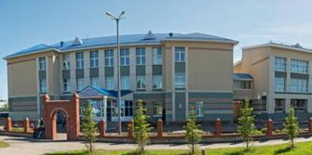
МУНИЦИПАЛЬНОЕ БЮДЖЕТНОЕ
ОБЩЕОБРАЗОВАТЕЛЬНОЕ УЧРЕЖДЕНИЕ
«СРЕДНЯЯ ОБЩЕОБРАЗОВАТЕЛЬНАЯ ШКОЛА №4»
Адрес школы: 423464
г. Альметьевск РТ
ул. Интернациональная, 20
Телефон: 8(8553)32-97-53
E-mail: Shkola-4.Alm@tatar.ru
Сайт школы:edu.tatar.ru/almet/sch4

Slide 2
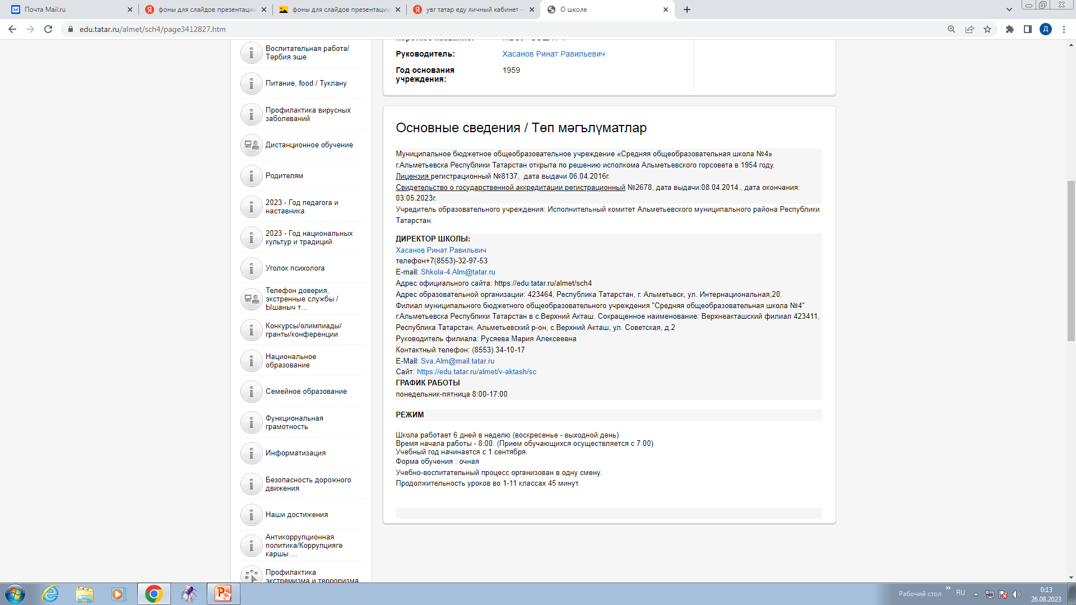




Slide 3


 | 2021-2022 | 2022-2023 | 2023-2024
1-4 классы | 301 | 318 | 302
5-9 классы | 306 | 325 | 326
10-11 классы | 45 | 37 | 42
Всего | 652 | 680 | 670
Количество классов | 24 | 25 | 25

Slide 4




Предмет | Результаты 2019-2020 уч. года | Результат 2020-2021 уч. года | Результат 2021-2022 уч. года | Результаты 2022-2023 уч. года
Мордовский язык | Шилова А. 11кл. - победитель | Куприянов А. 9б - победитель | Фокина Елизавета 7а – победитель, Султанова Софья 9б – призер | Фокина Елизавета 8а – призер, Куприянова Елизавета 7 - призер
Физическая культура | Бутрякова К. 11кл., Евсиков Д. 8б, Хазипова З. 8а – призеры | - | Шайдуллин Тимур 8б –призер | Гатауллина Назиля 8а – призер, Юнусов Камиль 11 – призер
Родной язык (татарская группа) | Хуббулина А. 7а, Миназова А. 9а - призеры | Хайретдиова А. 7а – призер, Хуббуллина А. 8а – призер | Муртазин Марсель 6а – призер, Хайретдиова А. 8а – призер, Хуббуллина А. 9а – призер | Хуббуллина Алсу 10 – призер, Хайретдинова Аделя 9а - призер
Родной язык (русская группа) | - | Сулаймонова Г. Ш.8а - призеры | Сулаймонова Гульчехра 9а –призер | -
Геология | - | - | Камалов Марсель 8а – призер, Смелкова Анастасия 8а – призер, Хуббуллина Алсу 9а - призер | Смелкова Анастасия 9а – призер, Хуббуллина Алсу 10 – призер
 | 2 – победителя 9- призеров | 1- победитель 3- призера | 1 - победитель 11 - призеров | 10- призеров

Slide 5


Результативность ЕГЭ
относительно средних показателей по АМР и РТ за 3 года
Предметы, мин.балл | 2021 |  |  | 2022 |  |  | 2023
 | Ср.б. по школе | АМР | РТ | Ср.б. по школе | АМР | РТ | Ср.б. по школе | АМР | РТ
Русский язык | 72,4 | 75,12 | 74,73 | 72.84 | 73,89 | 68.3 | 72,1↑ | 72,81 | 72,01
Математика | П – 49,91 | 60,64 | 61,49 | П-67.5 Б-4.23 | 65,74 | П-56.9 | П-70↑ Б-4,2 | П-64,55 Б-4,31 | П-62,54 Б-4,32
Физика | 51,3 | 59,77 | 59,39 | 55.4 | 60,32 | 54.1 | 78↑ | 60,31 | 58,94
Химия | 38,2 | 63,88 | 62,71 | 42 | 65,20 | 54.3 | - | 70,51 | 66,74
Информатика | 60 | 68,42 | 69,61 | - | 70,01 | 67,87 | - | 65,72 | 63,96
Биология | 50 | 55,74 | 56,95 | 52 | 58,15 | 50.2 | 48 | 57,94 | 57,41
История | 68,25 | 64,02 | 61,57 | 66.8 | 63,16 | 58 | 41,6 | 65,83 | 60,6
География | - | 79,22 | 69,47 | - | 74,67 | 62,43 | - | 64,67 | 62,41
Англ язык | 69 | 80,95 | 79,34 | 85.4 | 79,08 | 73.3 | 73↑ | 72,48 | 74,05
Обществознание | 58 | 63,77 | 61,62 | 72 | 68,49 | 59.9 | 46,4 | 64,33 | 61,09
Литература | - | 66,08 | 67,09 | 62 | 64,98 | 60.8 | - | 71,18 | 72,73

Slide 6

Результативность ЕГЭ- 2023 относительно средних показателей по АМР и РТ

Slide 7

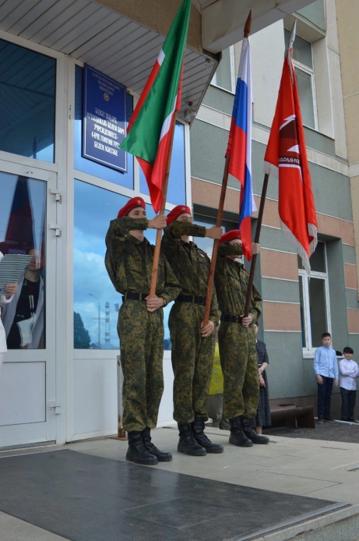
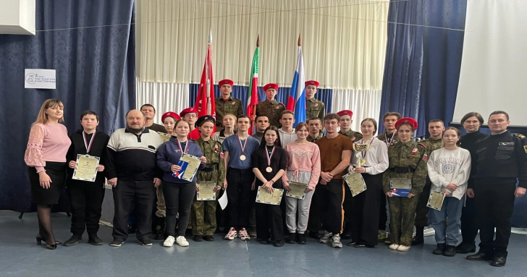
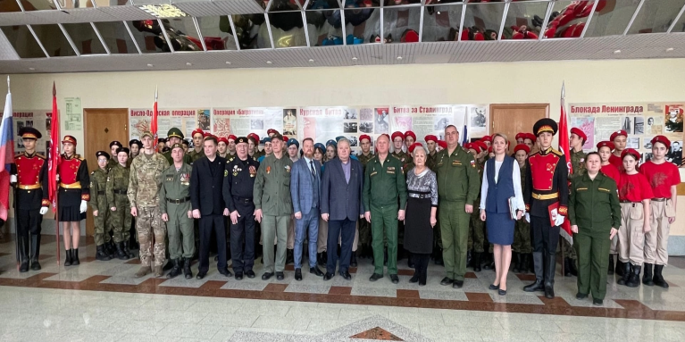
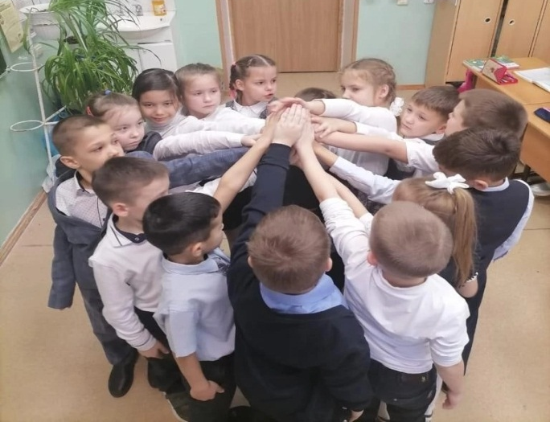
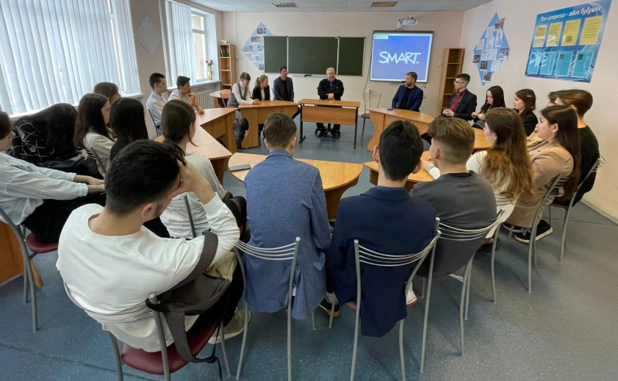
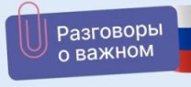
Церемония поднятия флага

Slide 8

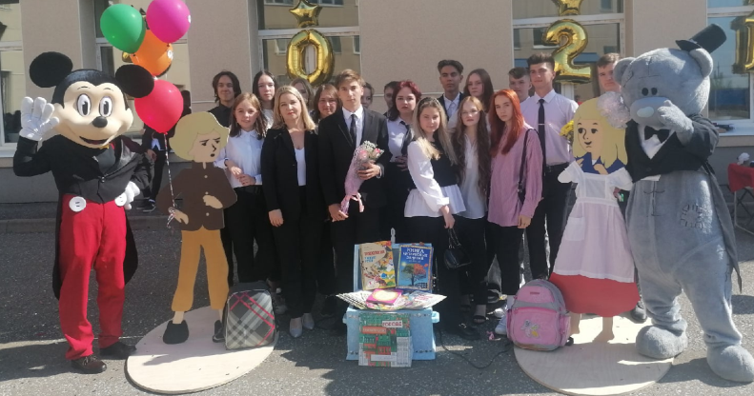
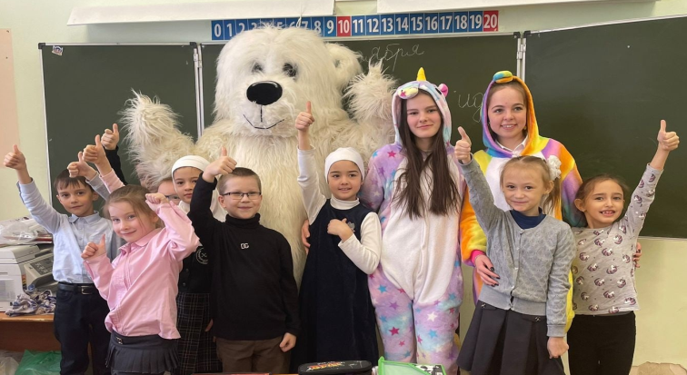
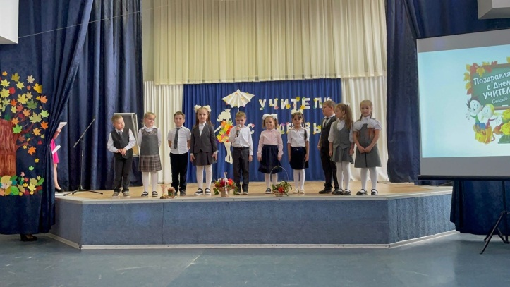
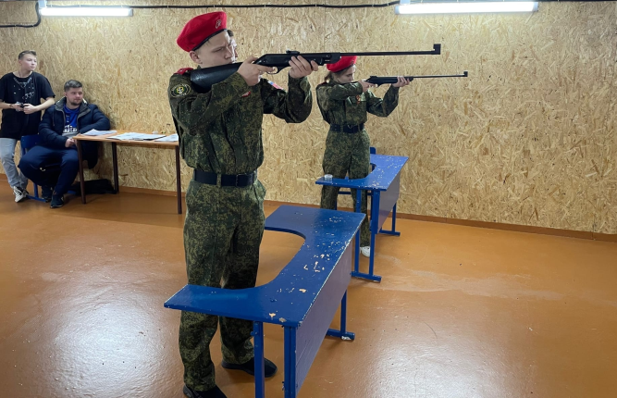
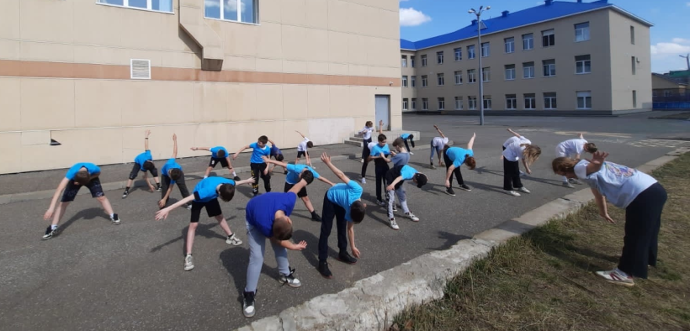
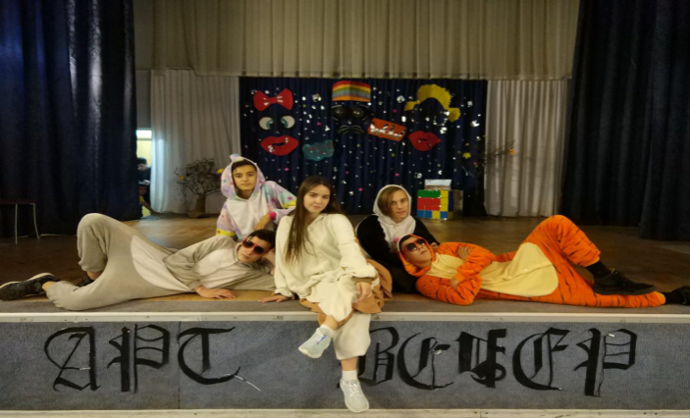

Slide 9
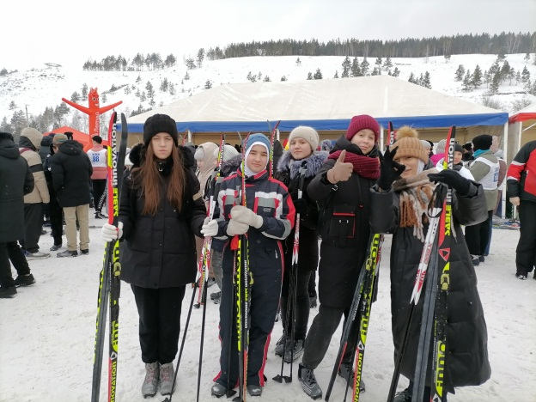
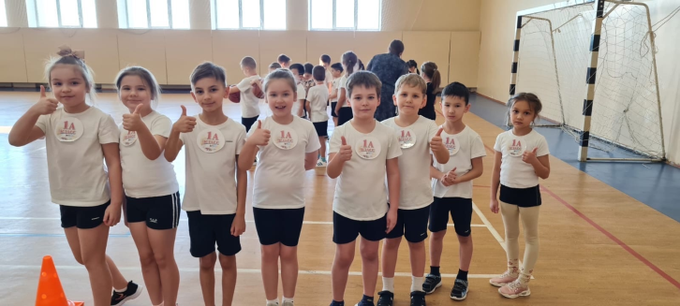
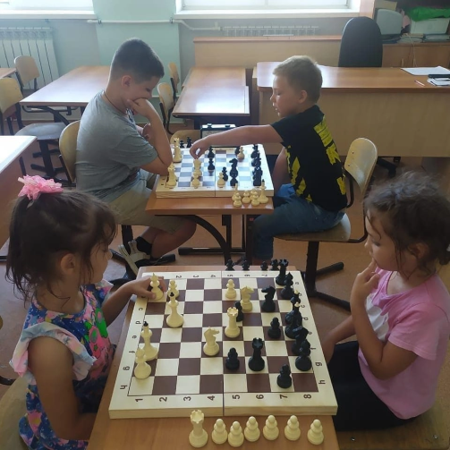
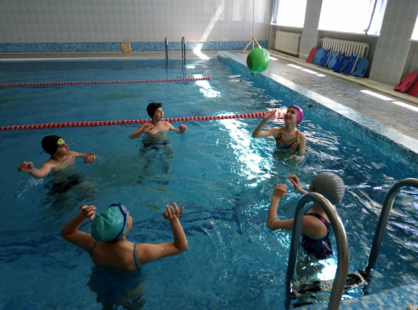
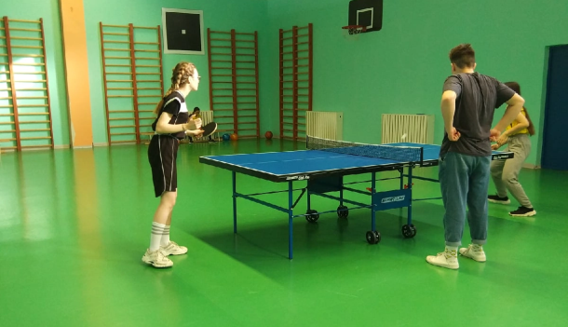
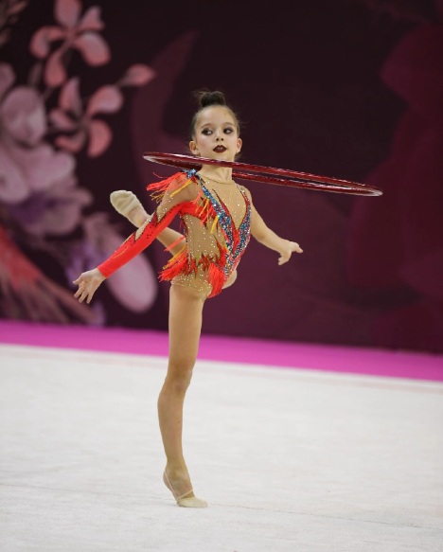
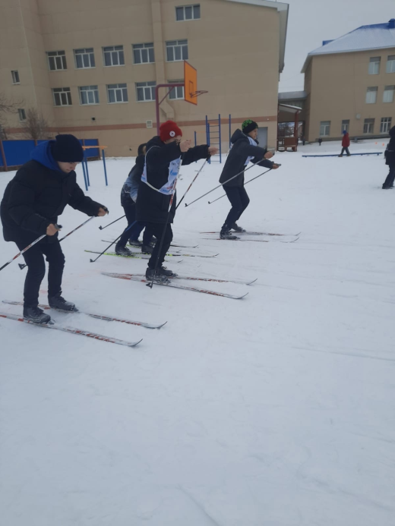
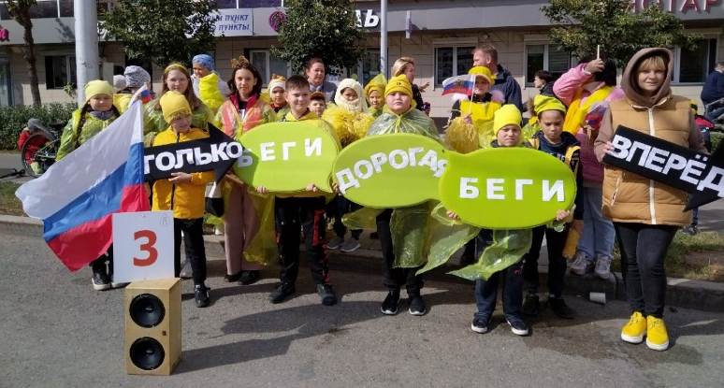
Формирование ЗОЖ

Slide 10
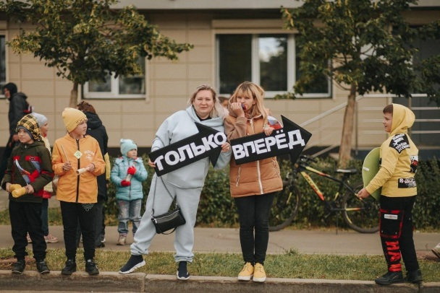
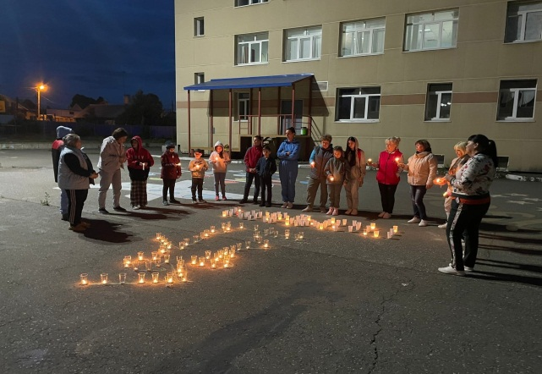
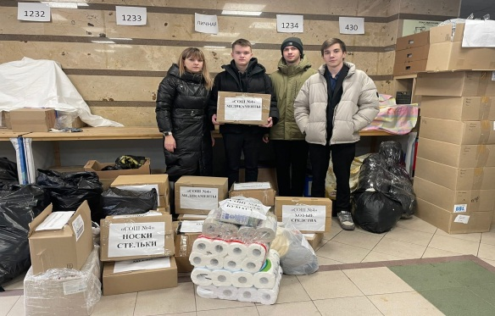
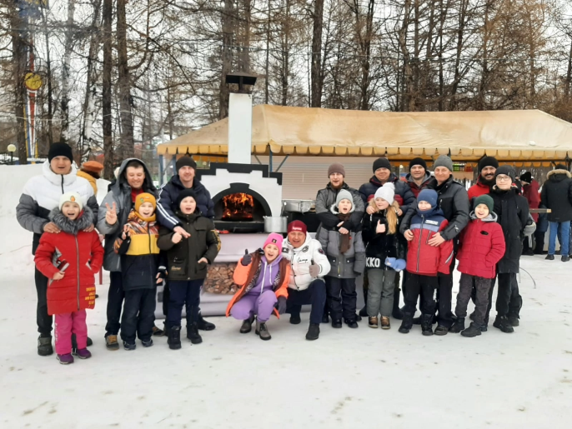
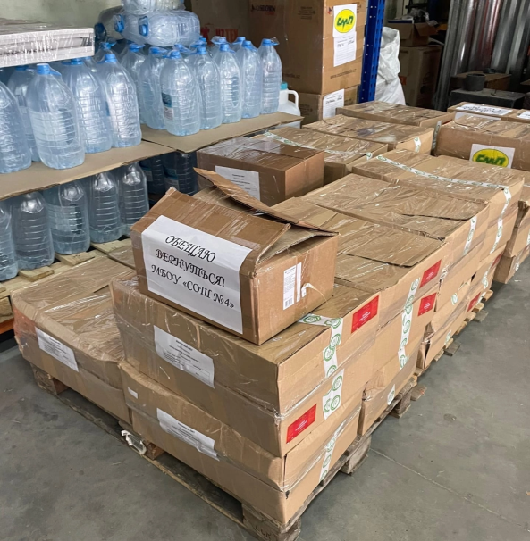
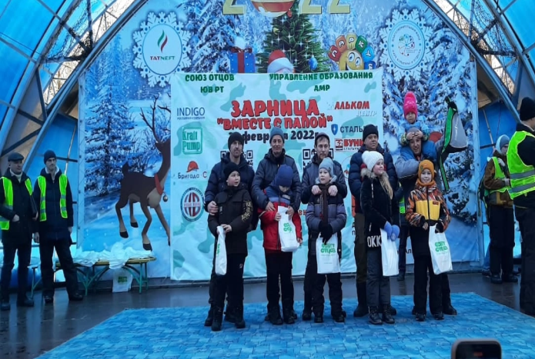
Семья и школа

Slide 11
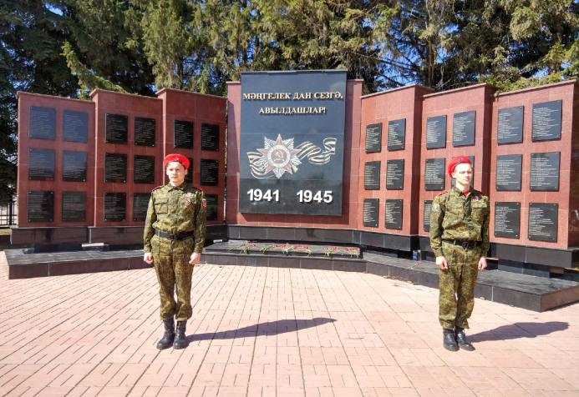
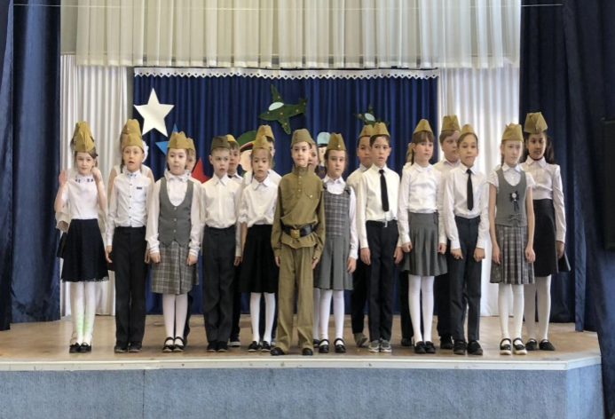
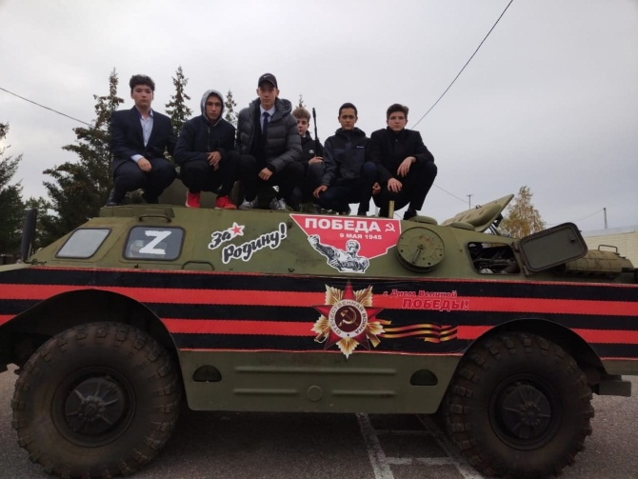
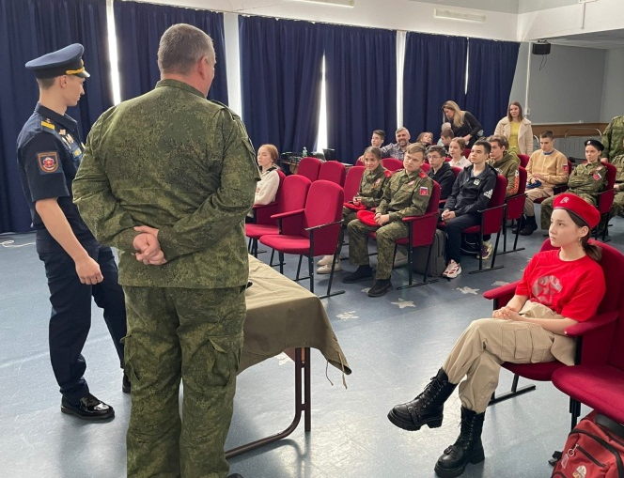
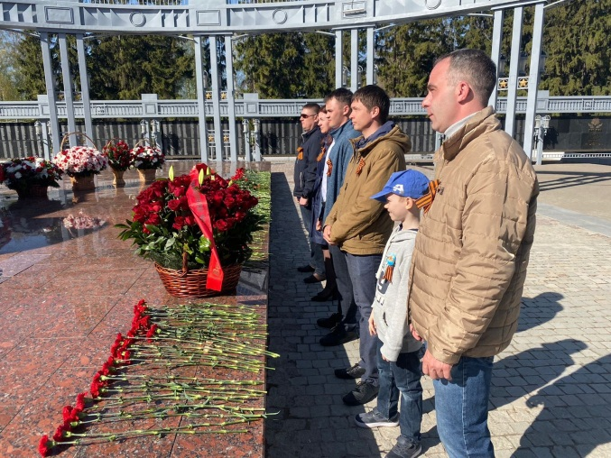
ЗНАЧИМЫЕ МЕРОПРИЯТИЯ

Slide 12
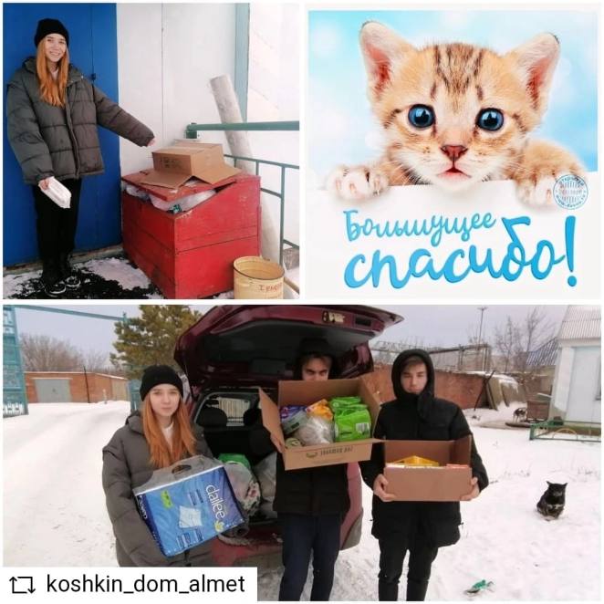
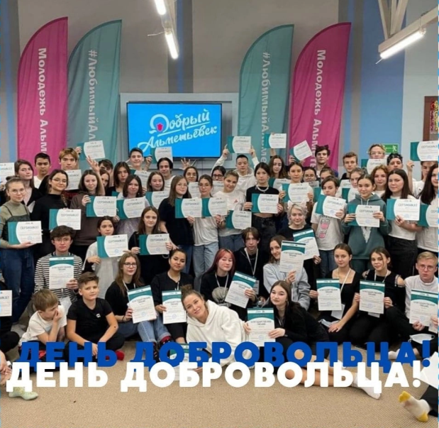
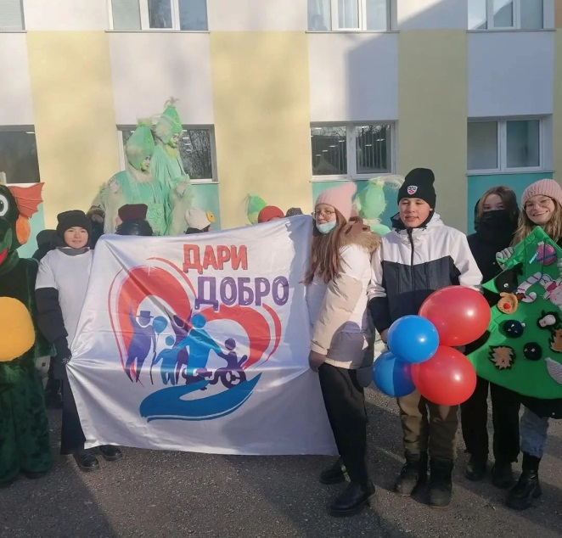
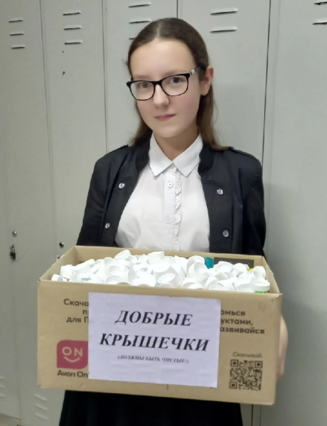
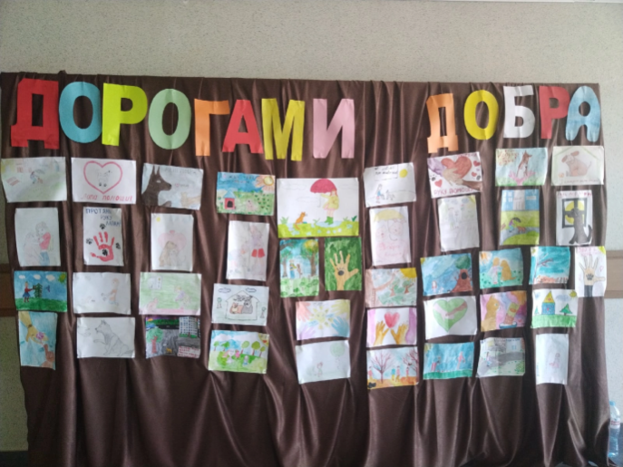
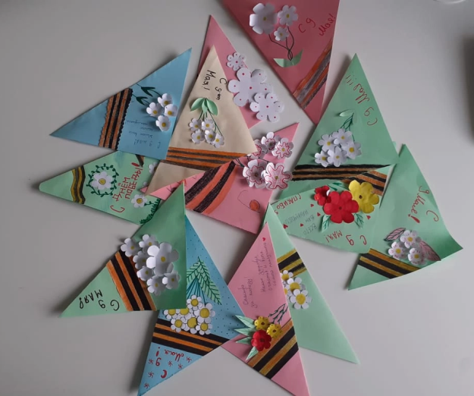

Slide 13
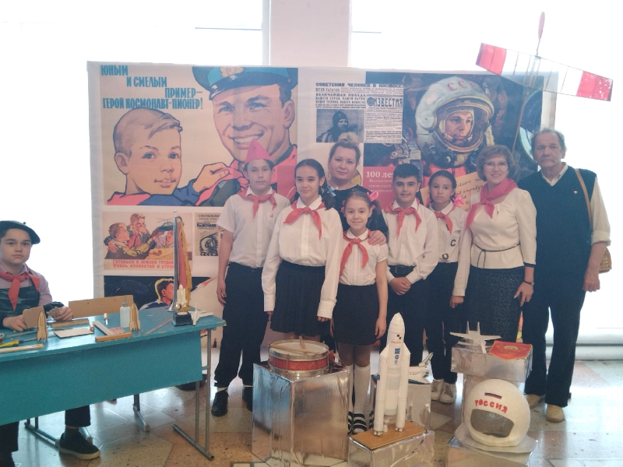
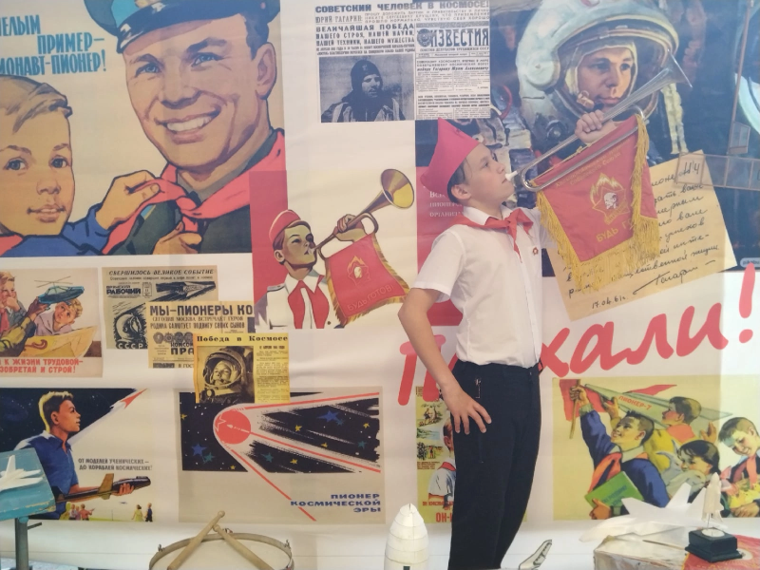
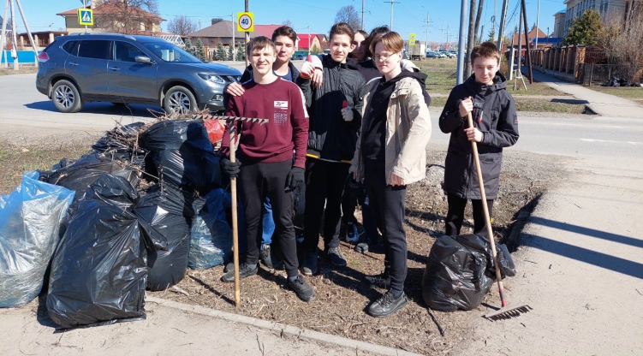
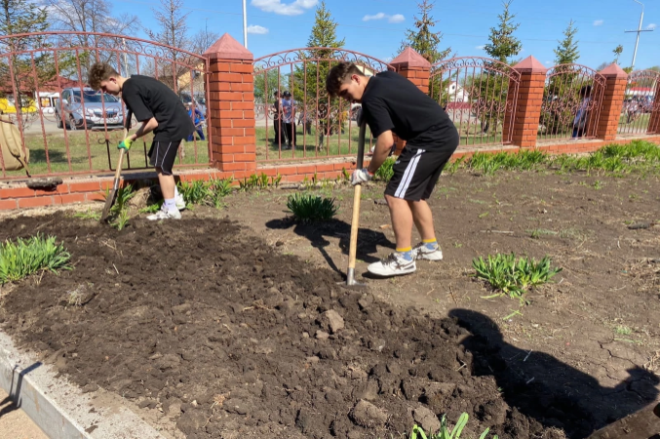
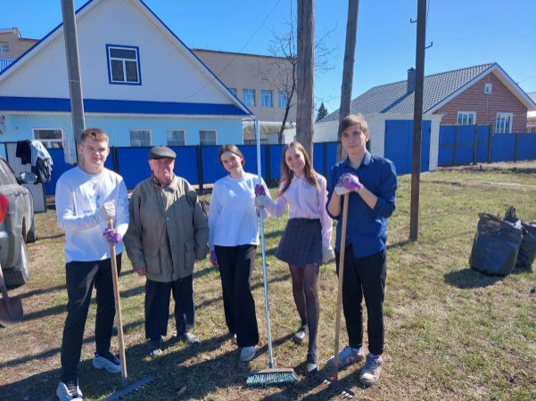

Slide 14
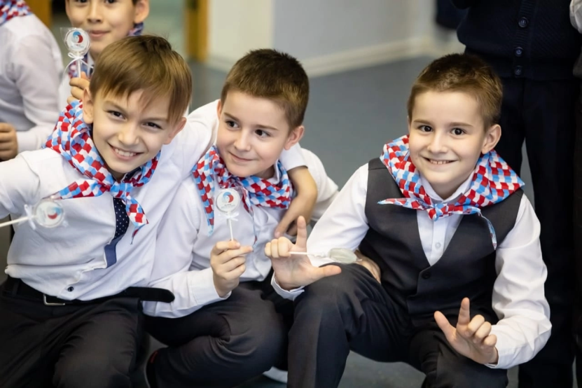
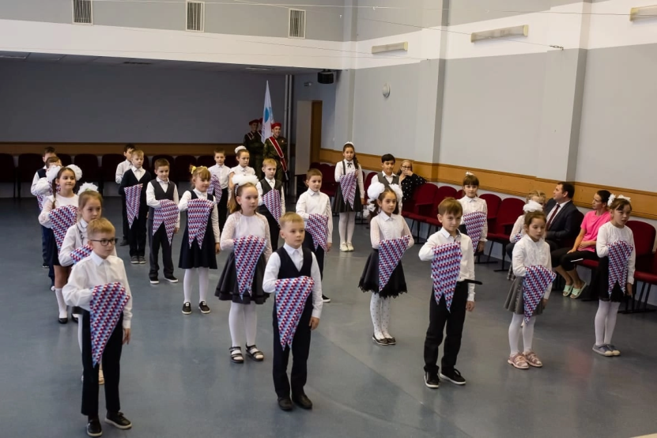

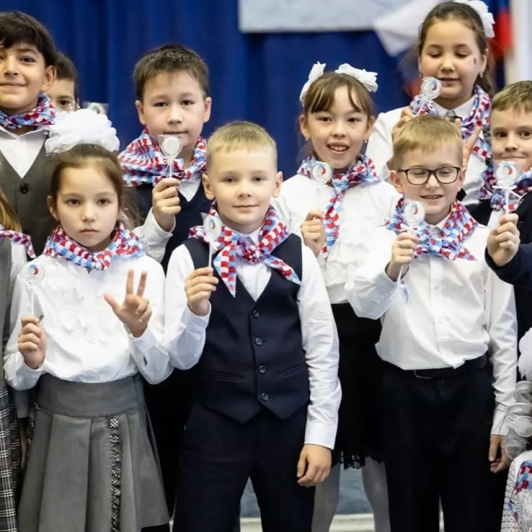
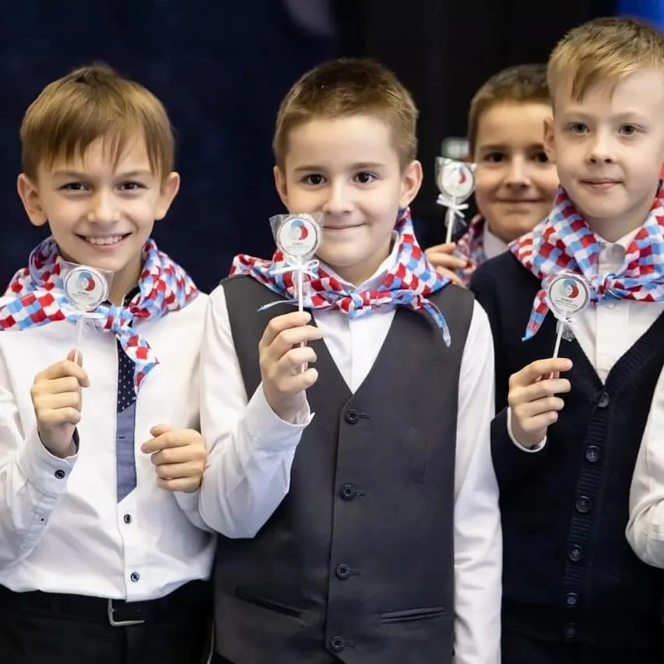

Slide 15
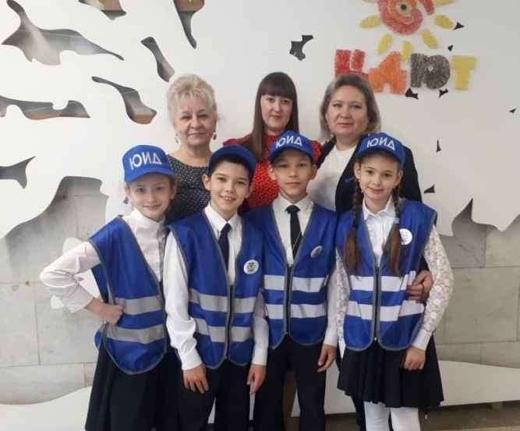

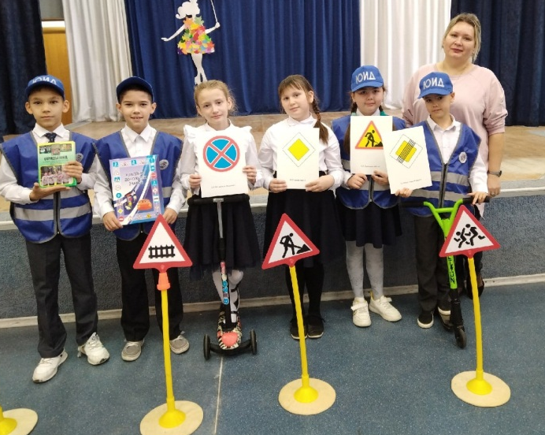


Slide 16






Slide 17





ВОЛОНТЁРЫ

Slide 18






Slide 19



Slide 20
Сравнительный анализ состоящих на различных видах учёта
категория | Начало 2022-2023 уч.года | Окончание 2022-2023 уч. года
СОП | 3 | 3
СОП ПДН | 0 | 1
ПДН | 2 | 3
ВК Красная зона Желтая зона Зеленая зона | 6 | 83
 | 0 | 1
 | 0 | 3
 | 6 | 79
Динамика за три года
Категория | 2020-2021 уч.год. | 2021 – 2022 уч. год | 2022-2023 уч. год
СОП | 3 | 3 | 3
СОП ПДН | 0 | 0 | 0
ПДН | 4 | 2 | 5
ВК Красная зона Желтая зона Зеленая зона | 7 | 5 | 83
 | - | - | 1
 | - | - | 3
 | - | - | 79

Slide 21


Класс психолого-педагогической направленности

Slide 22
Педагогические кадры
Показатели | Человек
Общая численность педагогических работников | 40
Численность педагогических работников, имеющих высшее образование, в общей численности педагогических работников | 40
Численность педагогических работников, которым по результатам аттестации присвоена квалификационная категория в общей численности педагогических работников, в том числе: | 24
Высшая | 4
Первая | 20
Численность педагогических работников в общей численности педагогических работников, педагогический стаж работы которых составляет:
До 5 лет | 2
20 и более | 17
Численность педагогических работников в общей численности педагогических работников в возрасте до 35 лет | 8
Численность педагогических работников в общей численности педагогических работников в возрасте от 50 лет и более | 26

Slide 23





Педагогическое мастерство

Slide 24





Фестиваль национальных культур

Slide 25




Slide 26


